Slide 1
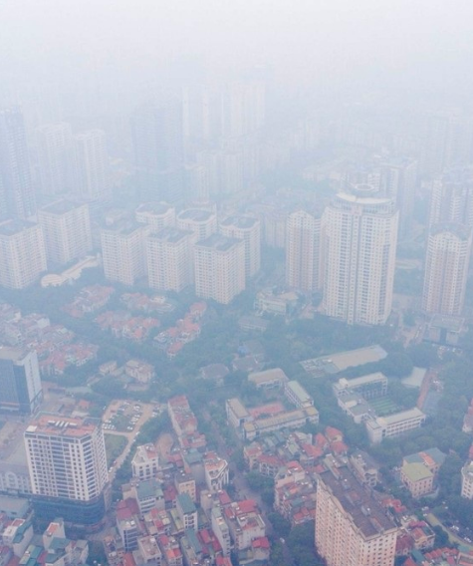

Phân Tích Thực Tế về Chất Lượng Không Khí tại Hà Nội
Báo cáo môn học: Khoa học Dữ liệu
Sinh viên: Nguyễn Tiến Thắng
Mssv : K225480106058
Lớp: 58KTPM
Giảng viên hướng dẫn: Nguyễn Văn Huy
THÁI NGUYÊN, NĂM 2026

Slide 2
LÝ DO CHỌN ĐỀ TÀI
Vấn đề ô nhiễm không khí
Đặc thù đô thị Hà Nội
Tác động của PM2.5
Ô nhiễm không khí đang là vấn đề được quan tâm tại các thành phố lớn, đặc biệt là Hà Nội.
Hà Nội có mật độ dân cư cao, lượng phương tiện giao thông lớn, nhiều hoạt động xây dựng và đô thị hóa.
PM2.5 là bụi mịn có kích thước rất nhỏ, có thể ảnh hưởng trực tiếp đến sức khỏe con người.
Phân tích dựa trên số liệu thực tế
Ứng dụng Khoa học Dữ liệu
Đề tài giúp vận dụng kiến thức môn Khoa học Dữ liệu vào một bài toán thực tế, gần gũi với đời sống.
Việc phân tích dữ liệu PM2.5 giúp đánh giá tình trạng chất lượng không khí dựa trên số liệu thực tế.

Slide 3
MỤC TIÊU ĐỀ TÀI
01
02
Thu thập và sử dụng dữ liệu chất lượng
không khí tại Hà Nội.
Phân tích chỉ số PM2.5 trong giai đoạn từ ngày 14/02/2024 đến ngày 26a/01/2026.
03
04
Xác định số ngày PM2.5 trung bình vượt
ngưỡng 50 µg/m³.
Tìm khung giờ trong ngày thường có PM2.5 cao nhất.
05
06
Phân tích điều kiện thời tiết khi PM2.5
vượt ngưỡng.
Đánh giá sự thay đổi PM2.5 theo mùa và
xu hướng theo thời gian.
07
08
Dự đoán PM2.5 trung bình cho 06 tháng
cuối năm 2026.
Phân nhóm PM2.5 thành 03 mức
: thấp, trung bình, cao.

Slide 4
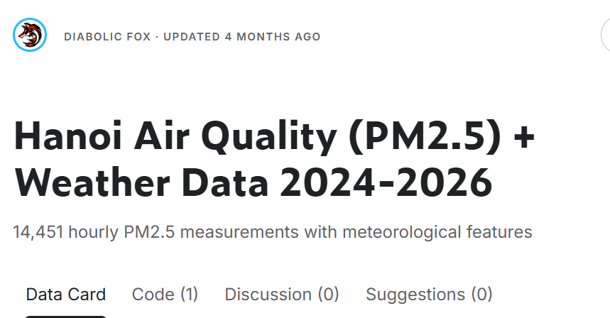
DỮ LIỆU SỬ DỤNG
Bộ dữ liệu chất lượng không khí và thời tiết tại Hà Nội
File sử dụng: hanoi_aqi_ml_ready_fixed.csv
Khoảng thời gian: 14/02/2024 đến 26/01/2026
CÁC TRƯỜNG DỮ LIỆU CHÍNH
1. datetime: thời gian ghi nhận dữ liệu.
2. pm25: nồng độ bụi mịn PM2.5.
3. temperature: nhiệt độ.
4. humidity: độ ẩm.
5. wind_speed: tốc độ gió.
6. rain / precipitation: lượng mưa.
7. is_raining: trạng thái có mưa.
8. cloud_cover: độ che phủ mây.

Slide 5
CÔNG CỤ VÀ THƯ VIỆN SỬ DỤNG
Công cụ
Thư viện sử dụng
Python
Jupyter Notebook
Pandas
NumPy
Đọc, xử lý và nhóm dữ liệu
Hỗ trợ tính toán dữ liệu số
Kết quả đầu ra
Bảng kết quả dạng CSV
Biểu đồ minh họa
Nhận xét và kết luận cho từng câu hỏi phân tích
Matplotlib
Scikit-learn
Trực quan hóa dữ liệu bằng biểu đồ
Hỗ trợ phân tích, dự đoán hoặc phân nhóm dữ liệu

Slide 6




Quy Trình Thực Hiện
Quy trình phân tích dữ liệu gồm các bước:
Bước 1–2: Đọc và kiểm tra dữ liệu
Đọc dữ liệu từ file CSV, kiểm tra cấu trúc dữ liệu.
Bước 3–5: Chuẩn hóa và tạo cột mới
Chuẩn hóa cột thời gian, chuyển đổi các cột số về đúng kiểu dữ liệu, tạo thêm các cột ngày, giờ, tháng, năm và mùa.
Bước 6–7: Tính toán và phân tích
Tính PM2.5 trung bình theo ngày, theo giờ, theo tháng và theo mùa, phân tích điều kiện thời tiết khi PM2.5 vượt ngưỡng.
Bước 8–10: Trực quan hóa và dự đoán
Trực quan hóa kết quả bằng biểu đồ, dự đoán PM2.5 cho 06 tháng cuối năm 2026, phân nhóm PM2.5 thành 03 mức ô nhiễm.

Slide 7
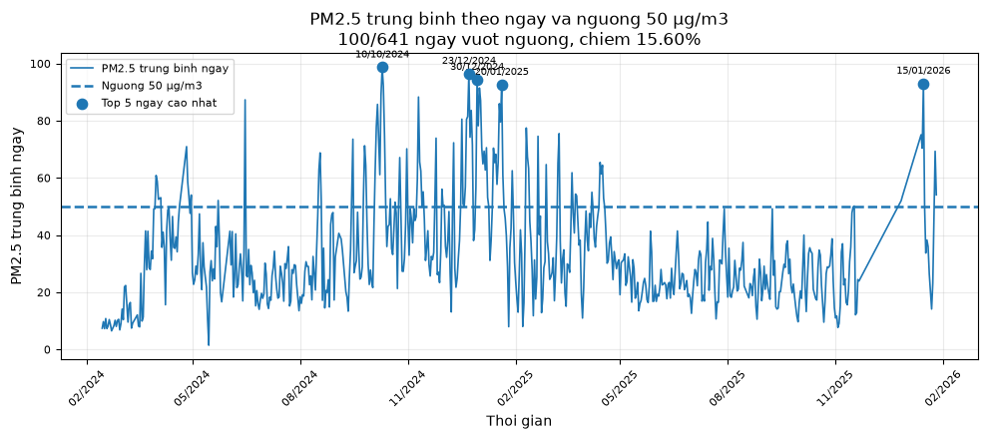
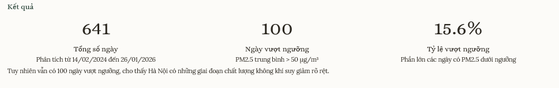
CÁCH THỰC HIỆN
KẾT QUẢ CÂU HỎI 1: SỐ NGÀY PM2.5 VƯỢT NGƯỠNG
Tính PM2.5 trung bình theo từng ngày
So sánh PM2.5 trung bình ngày với ngưỡng 50 µg/m³
Ngày có PM2.5 > 50 µg/m³ được xem là ngày vượt ngưỡng
Kết quả
641
100
15.6%
Tổng số ngày
Ngày vượt ngưỡng
Tỷ lệ vượt ngưỡng
Phân tích từ 14/02/2024 đến 26/01/2026
PM2.5 trung bình > 50 µg/m³
Phần lớn các ngày có PM2.5 dưới ngưỡng
Tuy nhiên vẫn có 100 ngày vượt ngưỡng, cho thấy Hà Nội có những giai đoạn chất lượng không khí suy giảm rõ rệt.

Slide 8
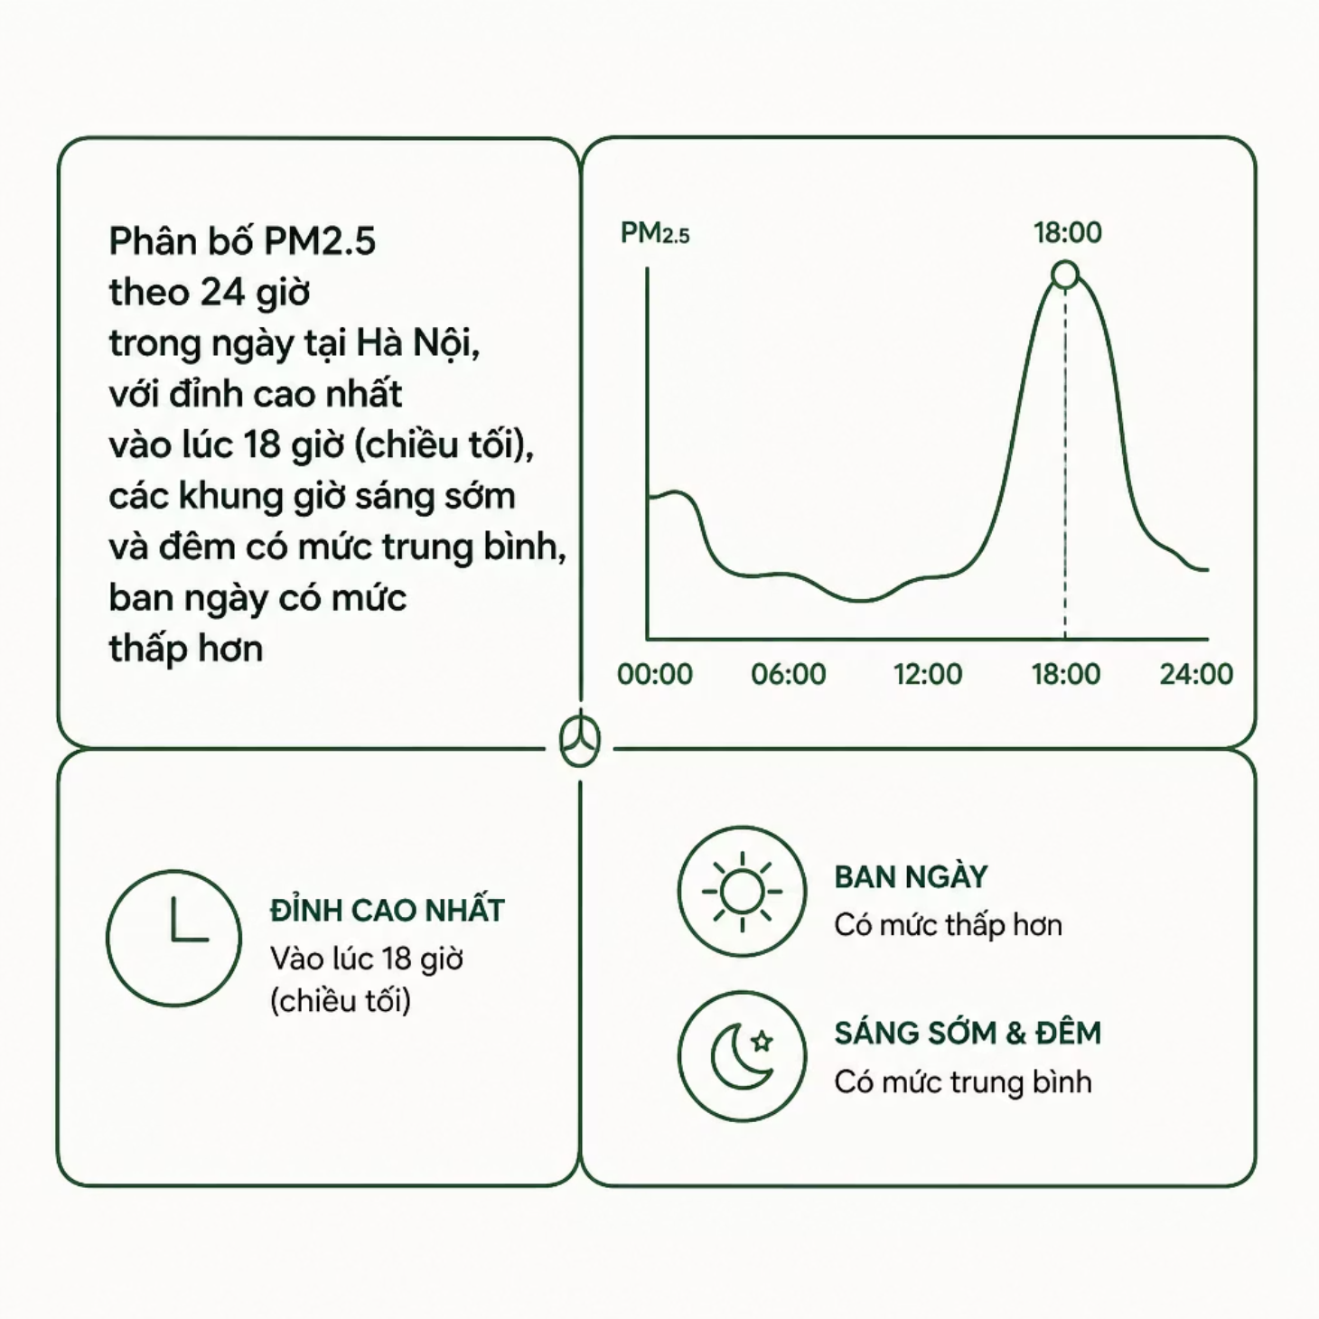
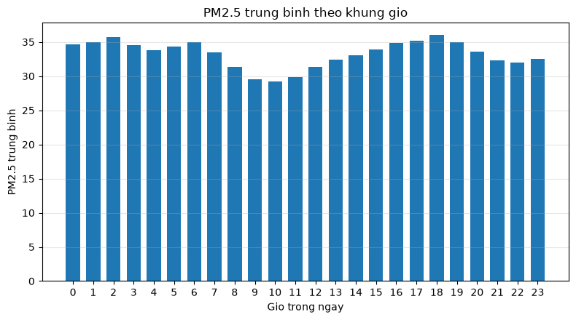
KẾT QUẢ CÂU HỎI 2: KHUNG GIỜ PM2.5 CAO NHẤT
Nhận xét
PM2.5 không phân bố đều trong ngày. Một số khung giờ có PM2.5 cao hơn các khung giờ khác. Thời điểm chiều tối có thể chịu ảnh hưởng bởi giao thông, sinh hoạt đô thị và điều kiện khuếch tán không khí.

Slide 9
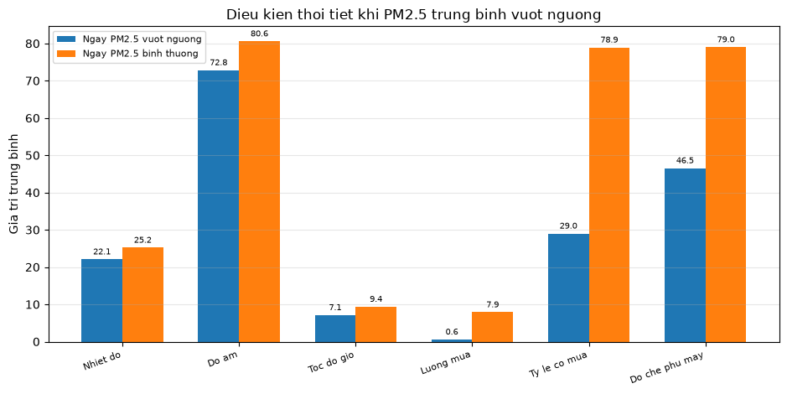
KẾT QUẢ CÂU HỎI 3: ĐIỀU KIỆN THỜI TIẾT KHI PM2.5 VƯỢT NGƯỠNG
Cách thực hiện
Chia dữ liệu thành 2 nhóm: ngày PM2.5 vượt ngưỡng và ngày bình thường. So sánh các yếu tố thời tiết giữa hai nhóm.
Các yếu tố so sánh
Nhiệt độ
Độ ẩm
Tốc độ gió
Lượng mưa
Tỷ lệ ngày có mưa
Độ che phủ mây
Nhận xét
Các ngày PM2.5 vượt ngưỡng thường có nhiệt độ thấp hơn, độ ẩm thấp hơn, tốc độ gió yếu hơn và lượng mưa thấp hơn. Tỷ lệ ngày có mưa ở nhóm vượt ngưỡng thấp hơn rõ rệt so với nhóm ngày bình thường. Khi ít mưa và gió yếu, bụi mịn khó bị rửa trôi và khó phát tán, làm PM2.5 dễ tăng cao.

Slide 10
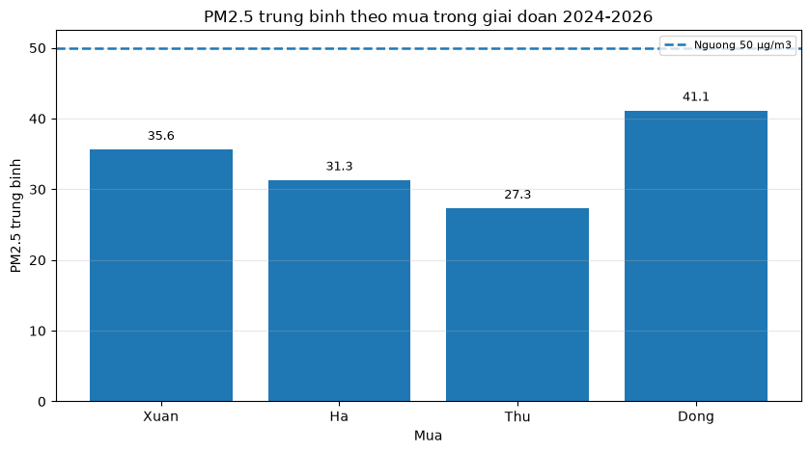
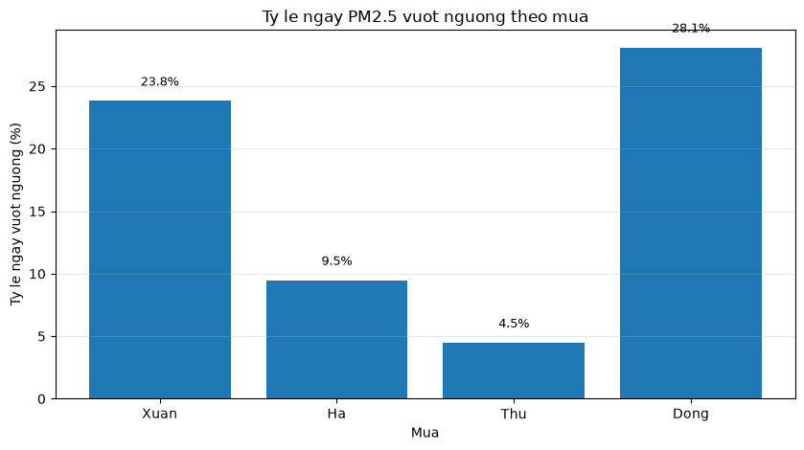
KẾT QUẢ CÂU HỎI 4: PM2.5 THAY ĐỔI THEO MÙA
Quy ước mùa
Mùa xuân: tháng 1, 2, 3
Mùa hạ: tháng 4, 5, 6
Mùa thu: tháng 7, 8, 9
Mùa đông: tháng 10, 11, 12
Nhận xét
Mùa đông có PM2.5 trung bình cao nhất (41.11 µg/m³) và tỷ lệ ngày vượt ngưỡng lớn nhất (28.08%).
Mùa thu có PM2.5 trung bình thấp nhất (27.29 µg/m³) và tỷ lệ ngày vượt ngưỡng thấp nhất (4.47%). PM2.5
tại Hà Nội có sự thay đổi rõ rệt theo mùa.

Slide 11
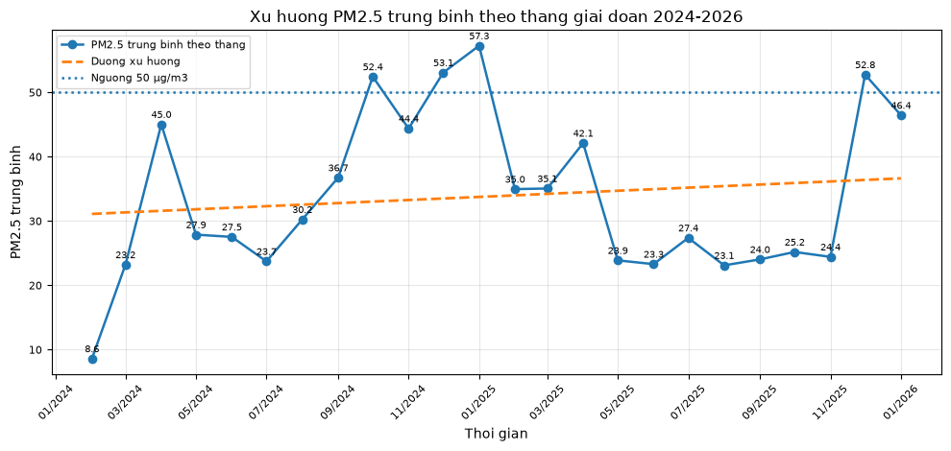
GIAI ĐOẠN 2024–2026 PM2.5 TĂNG ~60% — CHẤT LƯỢNG KHÔNG KHÍ XẤU HƠN
CÂU HỎI 5 — KẾT QUẢ
Chỉ số chính
25.62 µg/m³
41.21 µg/m³
PM2.5 trung bình 3 tháng đầu kỳ
PM2.5 trung bình 3 tháng cuối kỳ
+15.59 µg/m³
+60.85%
Mức tăng tuyệt đối
Tỷ lệ tăng tương đối
PM2.5 ở giai đoạn cuối cao hơn so với giai đoạn đầu. Vì PM2.5 tăng đồng nghĩa với nồng độ bụi mịn tăng, chất lượng không khí có dấu hiệu xấu hơn. Tuy nhiên, kết quả cần xem xét cùng yếu tố mùa vì giai đoạn cuối gần mùa đông, là thời điểm PM2.5 thường cao hơn.

Slide 12
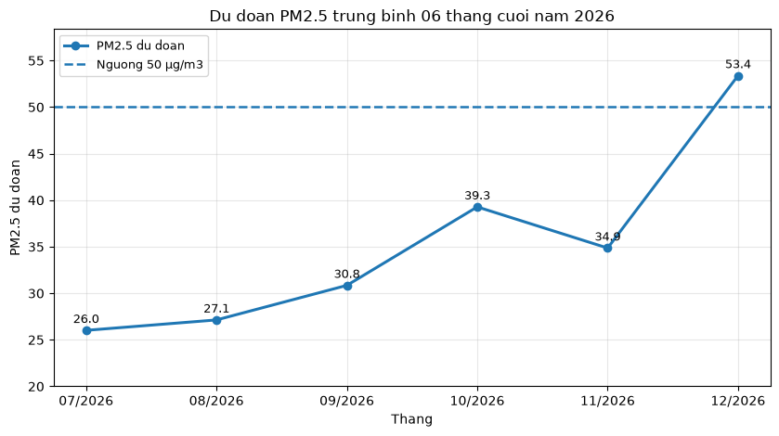
DỰ ĐOÁN PM2.5 — 06 THÁNG CUỐI NĂM 2026
CÂU HỎI 6
Sử dụng dữ liệu PM2.5 trung bình theo tháng, dựa vào đặc điểm PM2.5 của các tháng trong quá khứ, kết hợp đặc điểm mùa vụ để dự đoán PM2.5 cho các tháng tiếp theo, và so sánh kết quả dự đoán với ngưỡng PM2.5 = 50 µg/m³.
Kết quả dự đoán
PM2.5 dự đoán có sự thay đổi giữa các tháng
Một số tháng có giá trị dự đoán thấp hơn ngưỡng 50 µg/m³
Một số tháng cuối năm có thể tiến gần hoặc vượt ngưỡng 50 µg/m³

Slide 13
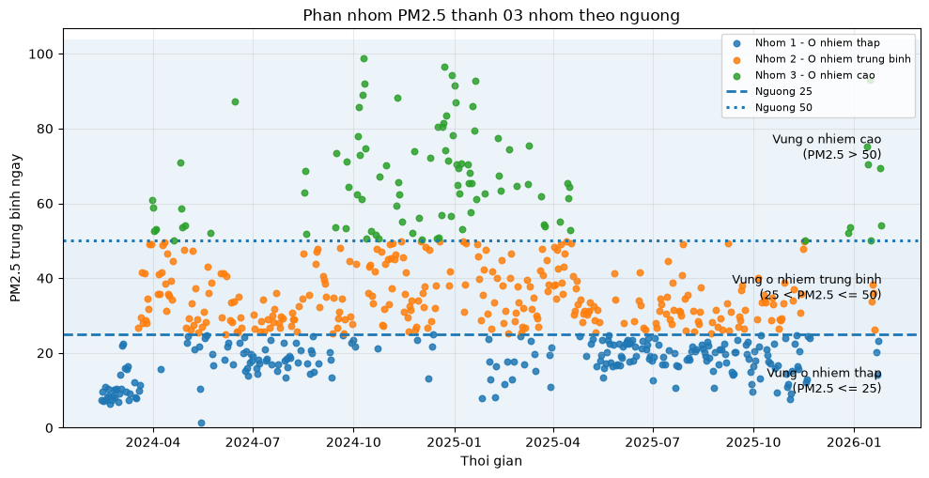
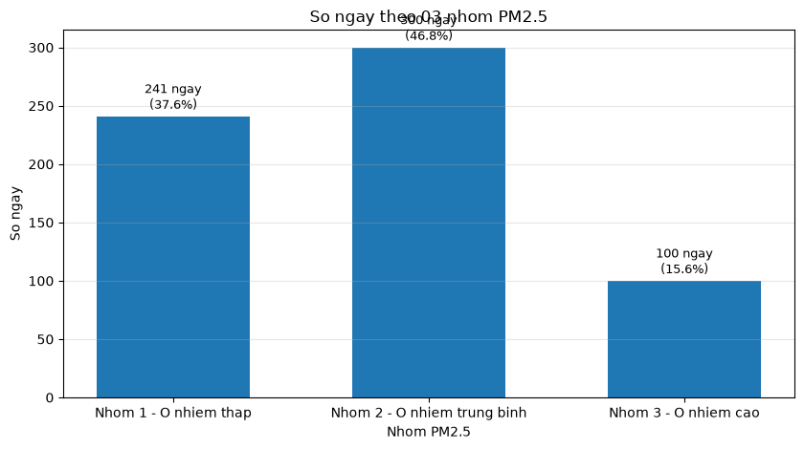

CÂU HỎI 7
Phân Nhóm PM2.5
Phân nhóm PM2.5 thành 03 mức thấp, trung bình và cao như thế nào?
Phân nhóm ô nhiễm
Kết quả phân bổ
Nhóm ô nhiễm thấp: PM2.5 ≤ 25 µg/m³
Nhóm ô nhiễm trung bình: 25 < PM2.5 ≤ 50 µg/m³
Nhóm ô nhiễm cao: PM2.5 > 50 µg/m³
Nhóm ô nhiễm thấp: 241 ngày (~37.60%)
Nhóm ô nhiễm trung bình: 300 ngày (~46.80%)
Nhóm ô nhiễm cao: 100 ngày (~15.60%)
Nhóm ô nhiễm trung bình chiếm tỷ lệ lớn nhất. Nhóm ô nhiễm cao có 100 ngày, trùng với số ngày PM2.5 vượt ngưỡng. Việc phân nhóm giúp đánh giá chất lượng không khí trực quan và dễ hiểu hơn.

Slide 14

SLIDE 13
KẾT LUẬN VÀ HƯỚNG PHÁT TRIỂN
Kết Luận
Phân tích dữ liệu PM2.5
100 ngày vượt ngưỡng
Khung giờ cao điểm
Đề tài đã phân tích được dữ liệu PM2.5 tại Hà Nội trong giai đoạn 14/02/2024 đến 26/01/2026.
Có 100 ngày PM2.5 trung bình vượt ngưỡng 50 µg/m³.
Khung giờ PM2.5 thường cao nhất là khoảng 18 giờ.
Điều kiện thời tiết
Biến đổi theo mùa
Xu hướng cuối giai đoạn
PM2.5 vượt ngưỡng thường xuất hiện trong điều kiện ít mưa, gió yếu và khả năng khuếch tán không khí thấp.
PM2.5 thay đổi rõ theo mùa, cao nhất vào mùa đông và thấp nhất vào mùa thu.
PM2.5 có dấu hiệu tăng ở giai đoạn cuối, tuy nhiên cần xem xét cùng yếu tố mùa.
Phân nhóm ô nhiễm
Việc phân nhóm PM2.5 giúp đánh giá mức độ ô nhiễm rõ ràng hơn.

Slide 15
HƯỚNG PHÁT TRIỂN
Bổ sung dữ liệu dài hạn
Kết hợp chỉ số ô nhiễm khác
Xây dựng mô hình dự đoán
Bổ sung dữ liệu trong thời gian dài hơn để phân tích xu hướng chính xác hơn.
Kết hợp thêm các chỉ số ô nhiễm khác như PM10, CO, NO2, SO2, O3 hoặc AQI.
Xây dựng mô hình dự đoán PM2.5 chính xác hơn.
Dashboard trực quan hóa
Kết nối dữ liệu thời gian thực
Phát triển dashboard trực quan hóa dữ liệu.
Có thể kết nối dữ liệu thời gian thực để theo dõi và cảnh báo chất lượng không khí.

